Slide 1
WEBMASTER
COMA

Slide 2
Revision History
Version | Date | 중요사항 | 작성자 | 비고
1.0 | 19.10.28 | 최초 작성 | 김나현
2.0 | 19.10.29 | 흐름도, 흐름도 뷰 작성 | 김나현, 백유하

Slide 3
프로젝트 명 | WEBMASTER | Ver. | 1.0 | 작성자 | 김나현 | 작성일자 | 19.10.28
시스템 명 | 웹 마스터(Web Master) |  |  | 시스템구분 | 사용자(Client),관리자 | Page | 1
단위 업무 | 서비스 흐름도 |  |  | 디렉토리 | 전체 흐름도
◇ 웹 마스터 서비스 전체 흐름도
▷ 전체 흐름도 PDF 파일로 보기(클릭)

Slide 4
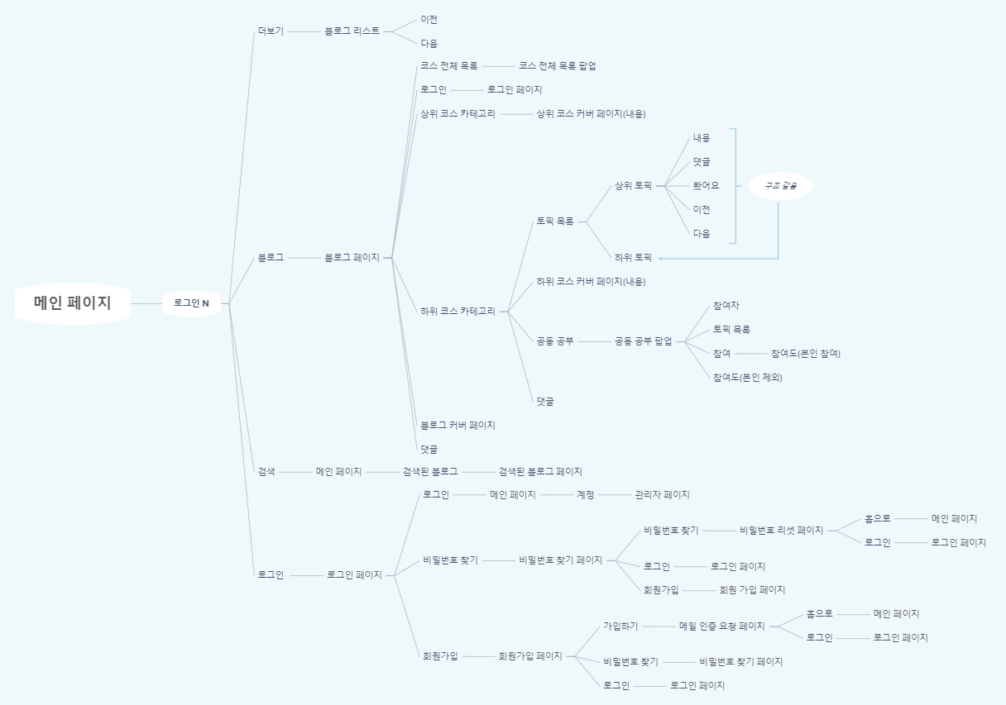
프로젝트 명 | WEBMASTER | Ver. | 1.0 | 작성자 | 김나현 | 작성일자 | 19.10.28
시스템 명 | 웹 마스터(Web Master) |  |  | 시스템구분 | 사용자(Client),관리자 | Page | 2
단위 업무 | 서비스 흐름도 |  |  | 디렉토리 | 메인
메인 페이지
◆ 로그인을 하지 않았을 경우
◇ 중복 페이지 목록
: 메인 페이지
: 로그인 페이지
: 회원가입 페이지
: 비밀번호 찾기 페이지
구조같음

Slide 5
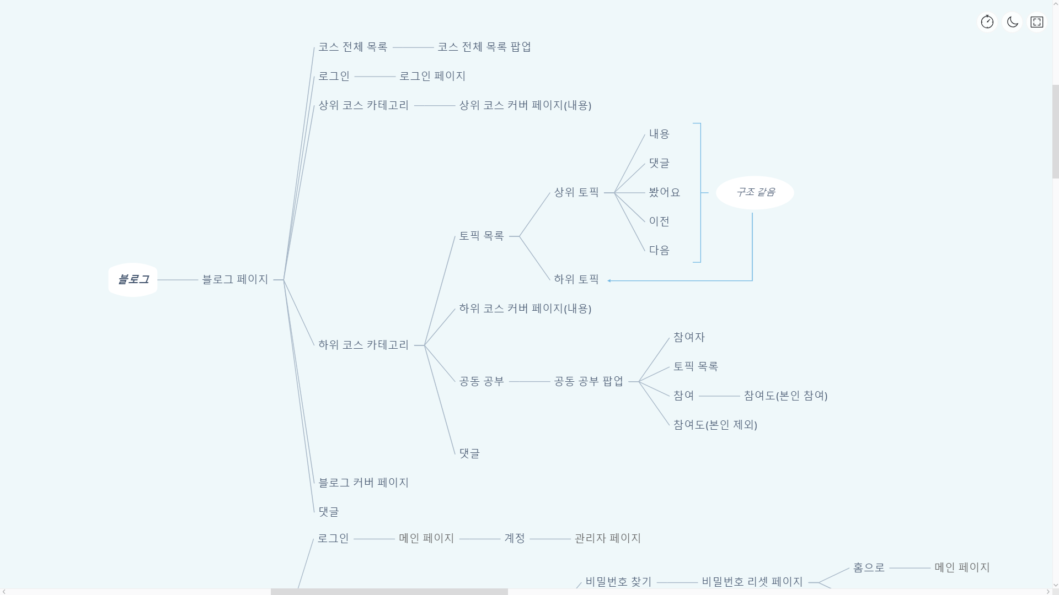
프로젝트 명 | WEBMASTER | Ver. | 1.0 | 작성자 | 김나현 | 작성일자 | 19.10.28
시스템 명 | 웹 마스터(Web Master) |  |  | 시스템구분 | 사용자(Client),관리자 | Page | 3
단위 업무 | 서비스 흐름도 |  |  | 디렉토리 | 메인 > 블로그
블로그 페이지
◆ 로그인을 하지 않았을 경우

Slide 6
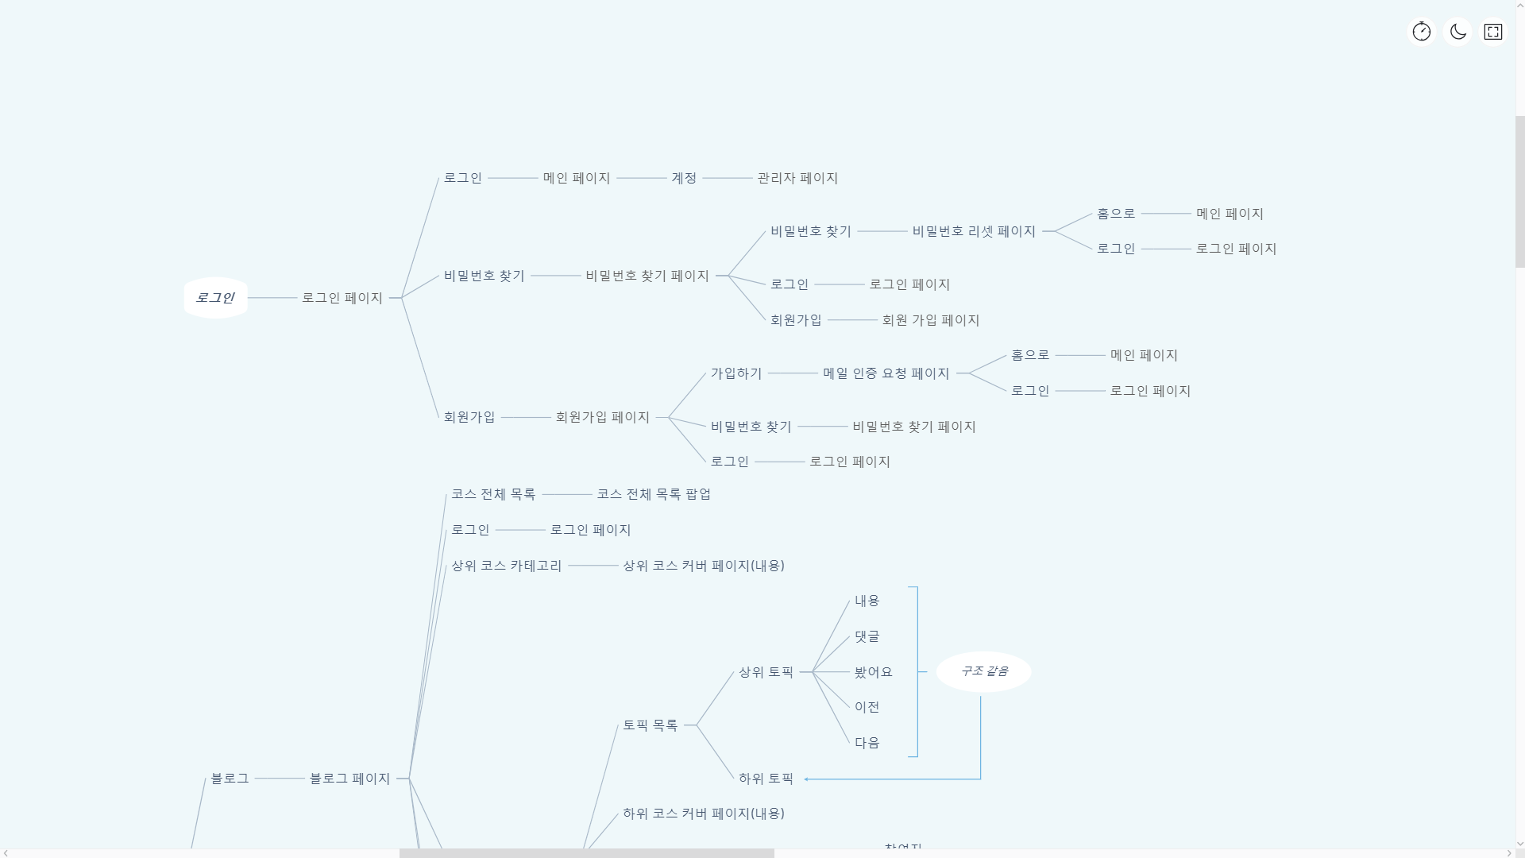
프로젝트 명 | WEBMASTER | Ver. | 1.0 | 작성자 | 김나현 | 작성일자 | 19.10.28
시스템 명 | 웹 마스터(Web Master) |  |  | 시스템구분 | 사용자(Client),관리자 | Page | 4
단위 업무 | 서비스 흐름도 |  |  | 디렉토리 | 메인 > 로그인
로그인 페이지
◆ 로그인을 하지 않았을 경우
◇ 중복 페이지 목록
: 메인 페이지
: 로그인 페이지
: 비밀번호 찾기 페이지
: 로그인 페이지

Slide 7
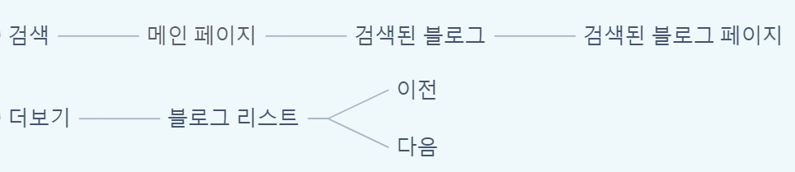
프로젝트 명 | WEBMASTER | Ver. | 1.0 | 작성자 | 김나현 | 작성일자 | 19.10.28
시스템 명 | 웹 마스터(Web Master) |  |  | 시스템구분 | 사용자(Client),관리자 | Page | 5
단위 업무 | 서비스 흐름도 |  |  | 디렉토리 | 메인 > 검색 메인 > 더보기
검색 & 더보기
◆ 로그인을 하지 않았을 경우

Slide 8
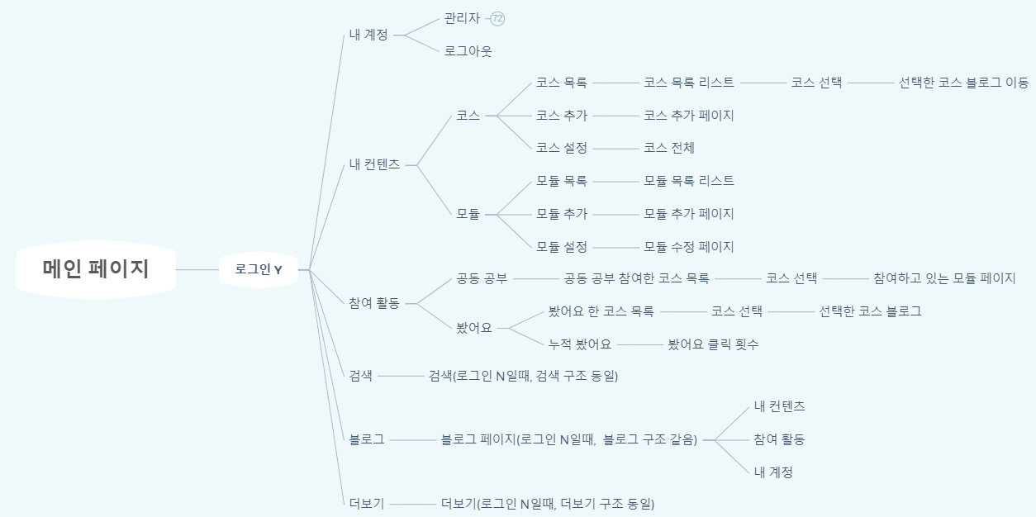
프로젝트 명 | WEBMASTER | Ver. | 1.0 | 작성자 | 김나현 | 작성일자 | 19.10.28
시스템 명 | 웹 마스터(Web Master) |  |  | 시스템구분 | 사용자(Client),관리자 | Page | 6
단위 업무 | 서비스 흐름도 |  |  | 디렉토리 | 메인
메인 페이지
◆ 로그인을 했을 경우

Slide 9
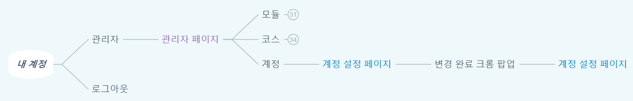
프로젝트 명 | WEBMASTER | Ver. | 1.0 | 작성자 | 김나현 | 작성일자 | 19.10.28
시스템 명 | 웹 마스터(Web Master) |  |  | 시스템구분 | 사용자(Client),관리자 | Page | 7
단위 업무 | 서비스 흐름도 |  |  | 디렉토리 | 메인 > 내 계정 팝업 >관리자 메인 > 내 계정 팝업 > 로그아웃
내 계정 팝업
◆ 로그인을 했을 경우
◇ 구조 중복 페이지 목록
: 계정 설정 페이지

Slide 10
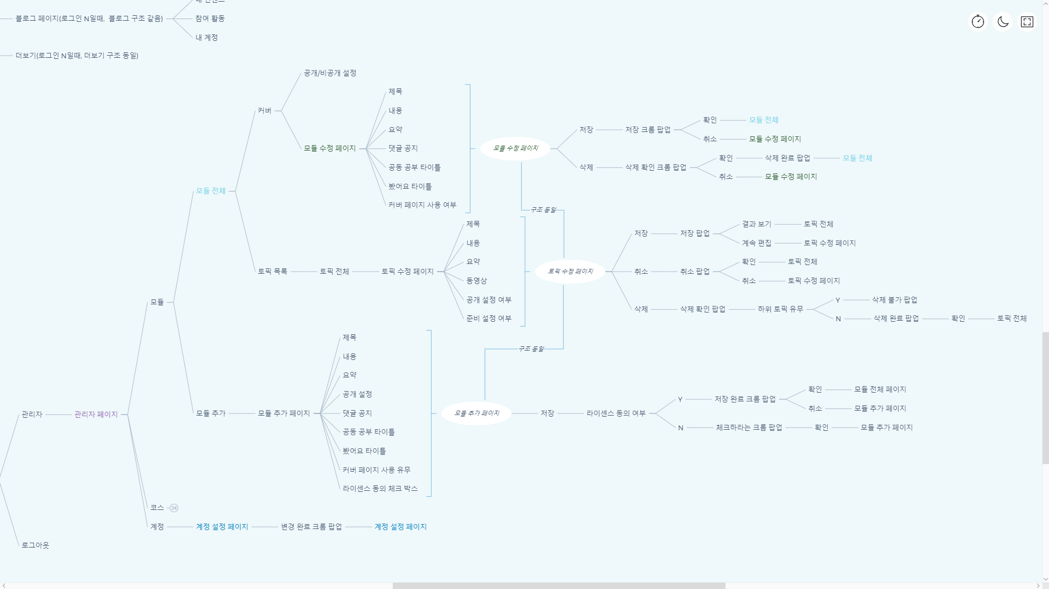
프로젝트 명 | WEBMASTER | Ver. | 1.0 | 작성자 | 김나현 | 작성일자 | 19.10.28
시스템 명 | 웹 마스터(Web Master) |  |  | 시스템구분 | 사용자(Client),관리자 | Page | 8
단위 업무 | 서비스 흐름도 |  |  | 디렉토리 | 메인 > 내 계정 팝업 > 관리자 페이지 > 모듈 페이지
모듈 페이지
◆ 로그인을 했을 경우

Slide 11
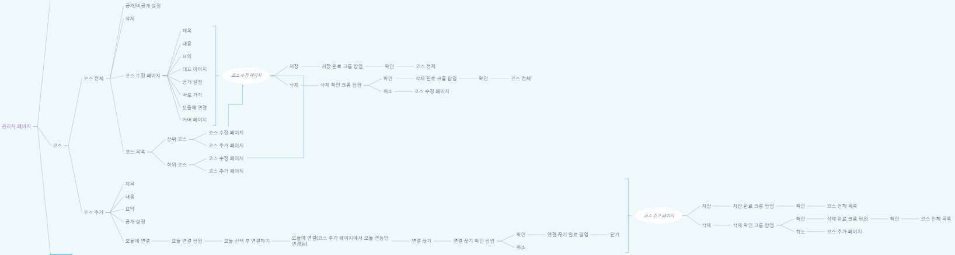
프로젝트 명 | WEBMASTER | Ver. | 1.0 | 작성자 | 김나현 | 작성일자 | 19.10.28
시스템 명 | 웹 마스터(Web Master) |  |  | 시스템구분 | 사용자(Client),관리자 | Page | 9
단위 업무 | 서비스 흐름도 |  |  | 디렉토리 | 메인 > 내 계정 팝업 > 관리자 페이지 > 코스 페이지
코스 페이지
◆ 로그인을 했을 경우

Slide 12
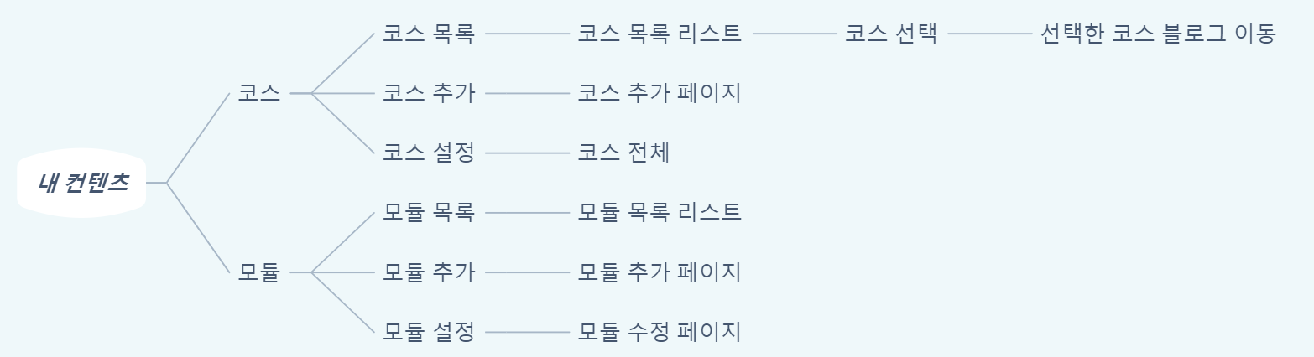
프로젝트 명 | WEBMASTER | Ver. | 1.0 | 작성자 | 김나현 | 작성일자 | 19.10.28
시스템 명 | 웹 마스터(Web Master) |  |  | 시스템구분 | 사용자(Client),관리자 | Page | 10
단위 업무 | 서비스 흐름도 |  |  | 디렉토리 | 메인 > 내 컨텐츠 팝업
내 컨텐츠 팝업
◆ 로그인을 했을 경우

Slide 13
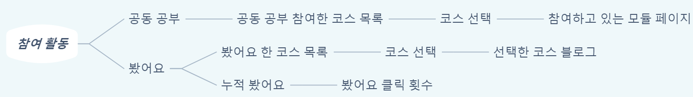
프로젝트 명 | WEBMASTER | Ver. | 1.0 | 작성자 | 김나현 | 작성일자 | 19.10.28
시스템 명 | 웹 마스터(Web Master) |  |  | 시스템구분 | 사용자(Client),관리자 | Page | 11
단위 업무 | 서비스 흐름도 |  |  | 디렉토리 | 메인 > 참여 활동 팝업
참여 활동 팝업
◆ 로그인을 했을 경우

Slide 14
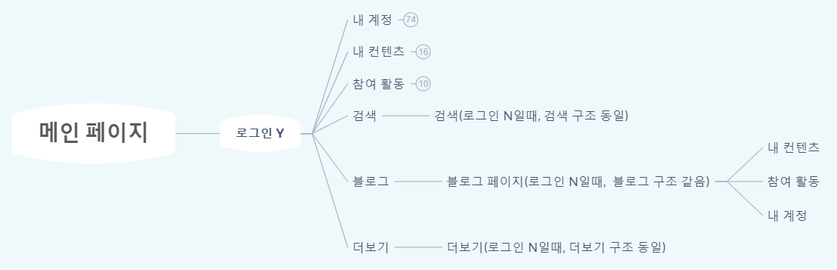
프로젝트 명 | WEBMASTER | Ver. | 1.0 | 작성자 | 김나현 | 작성일자 | 19.10.28
시스템 명 | 웹 마스터(Web Master) |  |  | 시스템구분 | 사용자(Client),관리자 | Page | 12
단위 업무 | 서비스 흐름도 |  |  | 디렉토리 | 메인 > 검색 메인 > 블로그 메인 > 더보기
검색 & 블로그 & 더보기
◆ 로그인을 했을 경우

Slide 15
메인 페이지

Slide 16
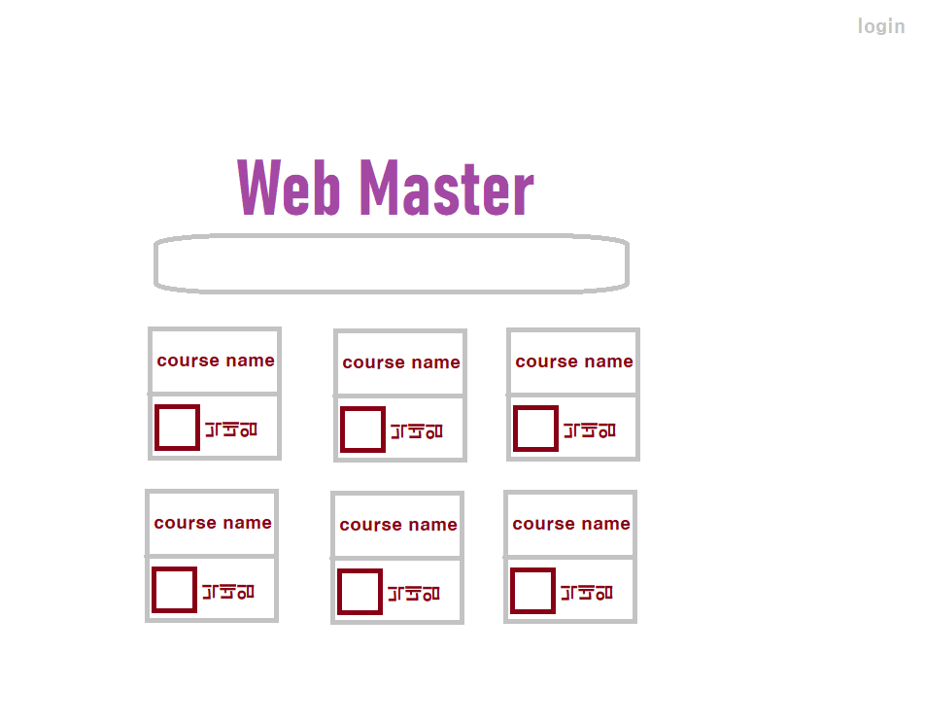
프로젝트 명 | WEBMASTER | Ver. | 1.0 | 작성자 | 백유하 | 작성일자 | 19.10.28
시스템 명 | 웹 마스터(Web Master) |  |  | 시스템구분 | 사용자(Client),관리자 | Page | 13
단위 업무 | 와이어프레임 |  |  | 디렉토리 | 메인 페이지
3
메인 페이지
1. 검색 창 – 모듈, 코스 둘 다 검색 가능 2. 코스 미리 보기 코스 이름, 닉네임 표시 코스 이름을 클릭하면 코스 메인 페이지로 넘어감 3. 로그인 - 클릭할 경우: 로그인 페이지로 넘어감
coma
1
2

Slide 17
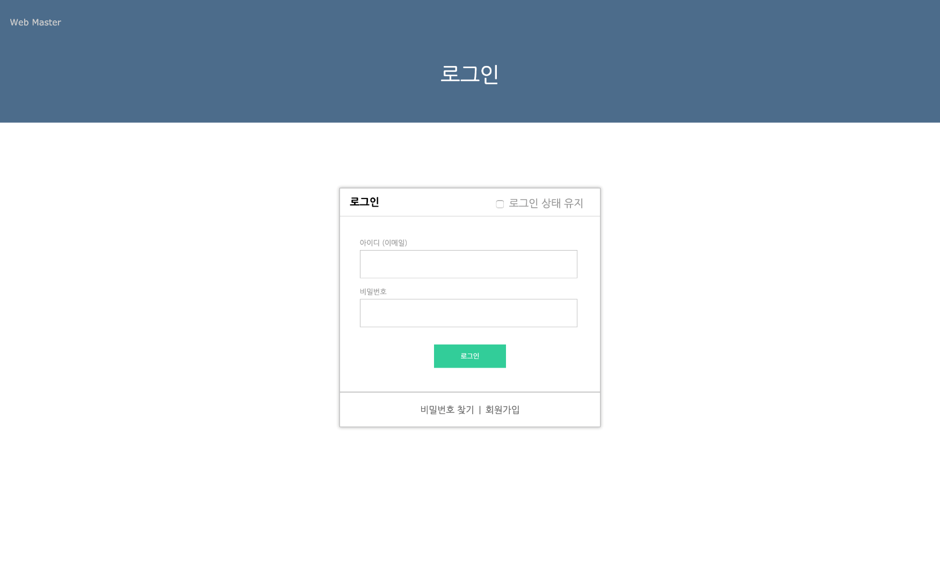
프로젝트 명 | WEBMASTER | Ver. | 1.0 | 작성자 | 백유하 | 작성일자 | 19.10.28
시스템 명 | 웹 마스터(Web Master) |  |  | 시스템구분 | 사용자(Client),관리자 | Page
단위 업무 | 와이어프레임 |  |  | 디렉토리 | 메인 페이지 > 로그인
4
로그인
1. 아이디(이메일), 비밀번호 입력 2. 로그인 버튼 3. 비밀번호 찾기, 회원가입 링크 클릭할 경우: 각각 페이지로 넘어감 4. 메인화면으로 돌아감
1
2
3

Slide 18
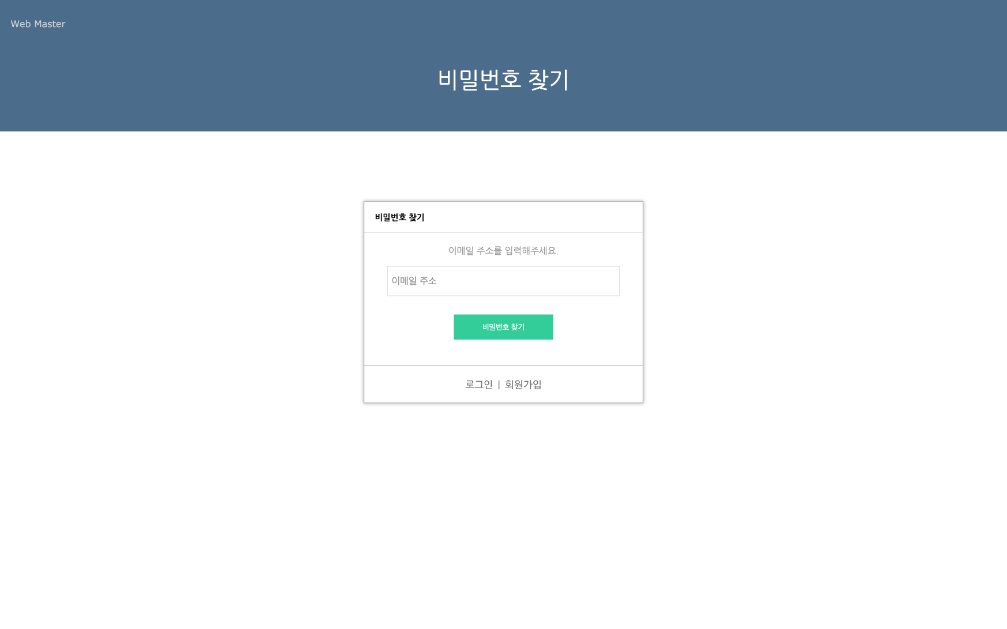
프로젝트 명 | WEBMASTER | Ver. | 1.0 | 작성자 | 백유하 | 작성일자 | 19.10.28
시스템 명 | 웹 마스터(Web Master) |  |  | 시스템구분 | 사용자(Client),관리자 | Page
단위 업무 | 와이어프레임 |  |  | 디렉토리 | 로그인 > 비밀번호 찾기
비밀번호 찾기
1. 이메일 주소 입력 2. 비밀번호 찾기 버튼 3. 로그인, 회원가입
1
1
2
3

Slide 19
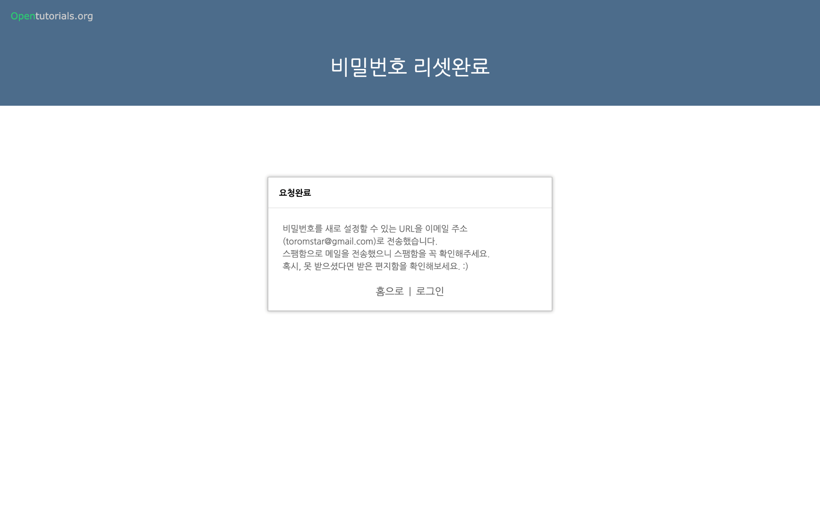

프로젝트 명 | WEBMASTER | Ver. | 1.0 | 작성자 | 백유하 | 작성일자 | 19.10.28
시스템 명 | 웹 마스터(Web Master) |  |  | 시스템구분 | 사용자(Client),관리자 | Page
단위 업무 | 와이어프레임 |  |  | 디렉토리 | 비밀번호 찾기 > 비밀번호 리셋완료
비밀번호 리셋완료
1. 요청 완료 2. 홈으로, 로그인
1
1
2

Slide 20
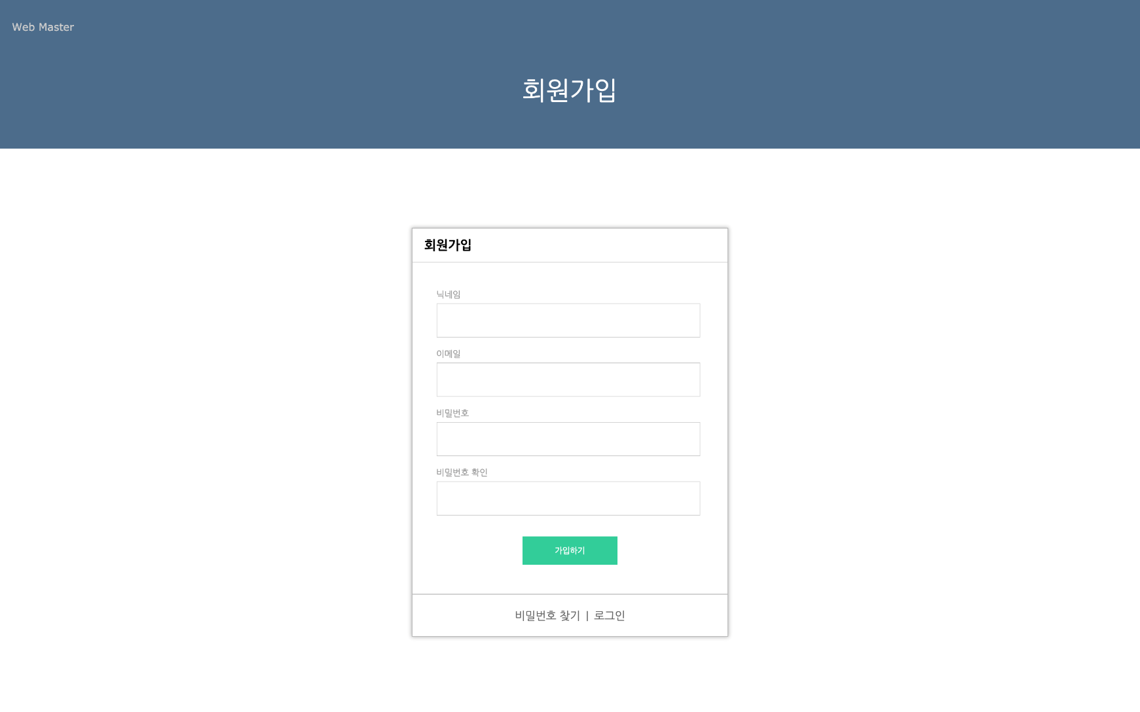
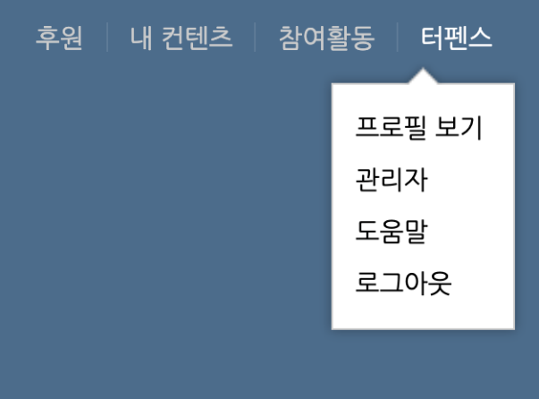
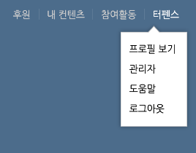


프로젝트 명 | WEBMASTER | Ver. | 1.0 | 작성자 | 백유하 | 작성일자 | 19.10.28
시스템 명 | 웹 마스터(Web Master) |  |  | 시스템구분 | 사용자(Client),관리자 | Page
단위 업무 | 와이어프레임 |  |  | 디렉토리 | 로그인 > 회원가입
회원가입
1. 닉네임, 이메일, 비밀번호, 비밀번호 확인 2. 가입하기 버튼 3. 비밀번호 찾기, 로그인
1
1
닉네임
2
3

Slide 21
로그인 Y
관리자 페이지

Slide 22
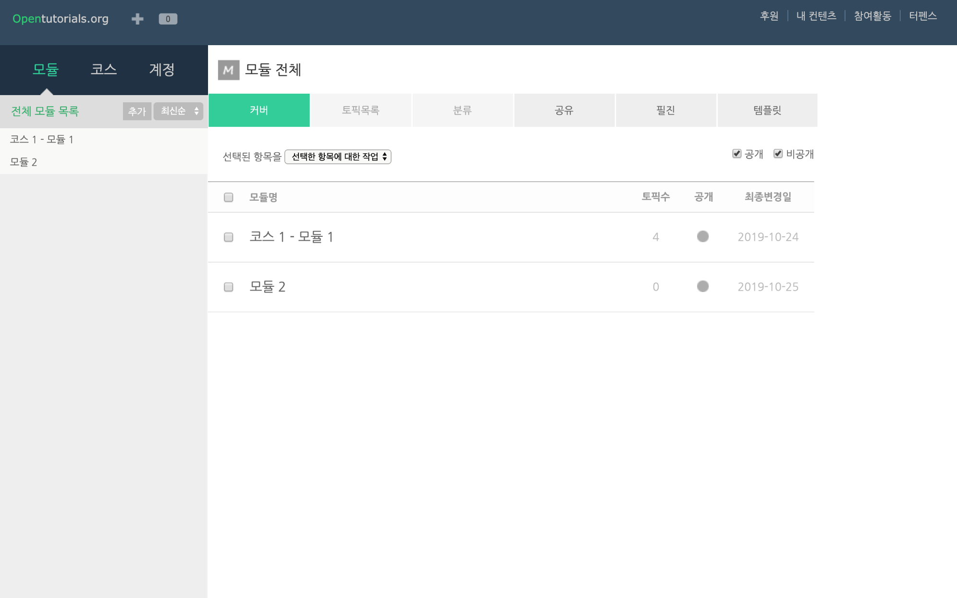


프로젝트 명 | WEBMASTER | Ver. | 1.0 | 작성자 | 백유하 | 작성일자 | 19.10.28
시스템 명 | 웹 마스터(Web Master) |  |  | 시스템구분 | 사용자(Client),관리자 | Page
단위 업무 | 와이어프레임 |  |  | 디렉토리 | 닉네임 팝업 > 관리자 페이지 > 모듈 > 모듈 전체
관리자 페이지 > 모듈 전체
1. 모듈 목록 - 클릭할 경우: 모듈 수정 페이지로 들어감 2. 모듈 추가 버튼 클릭할 경우: 모듈 추가 페이지로 들어감 3. 공개 / 비공개 체크박스 – 모듈 목록 앞의 체크박스로 모듈들을 선택
2
3
1
닉네임

Slide 23
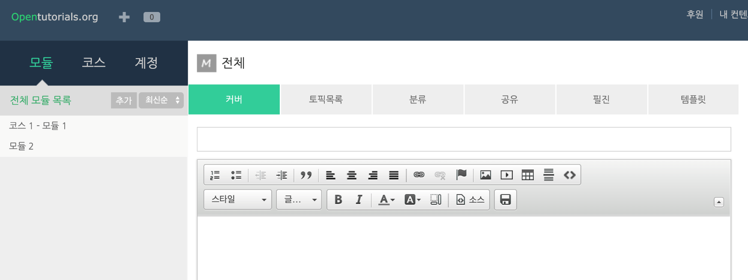
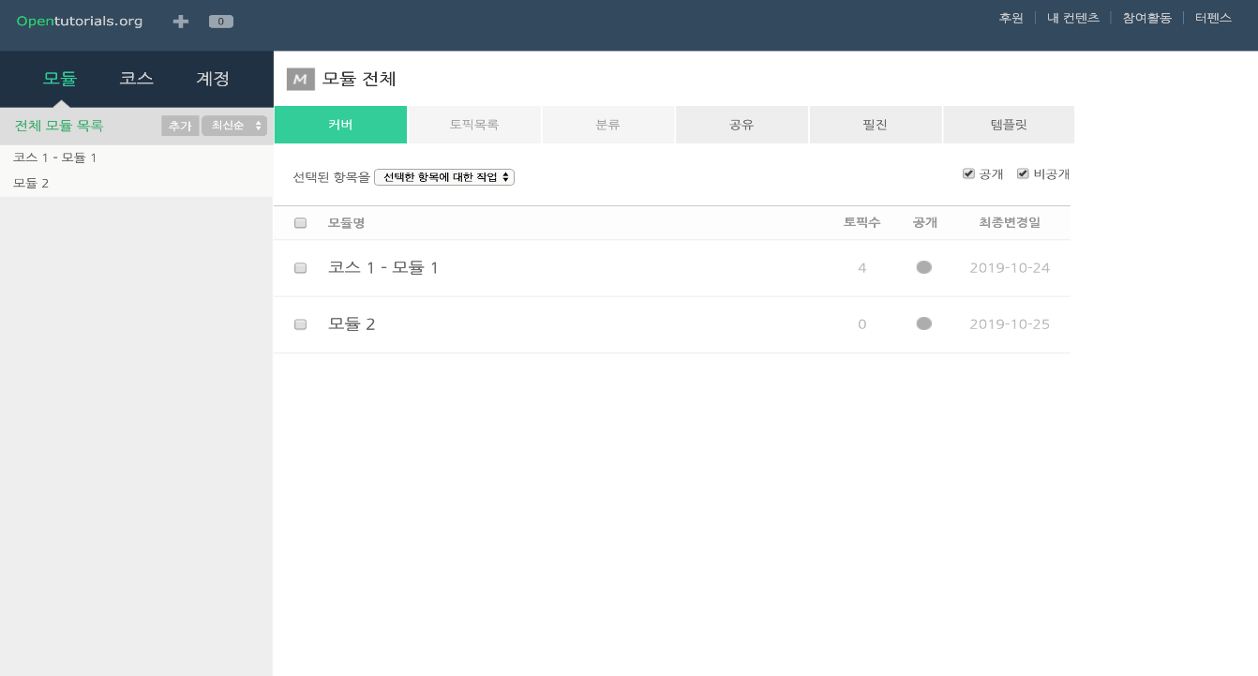
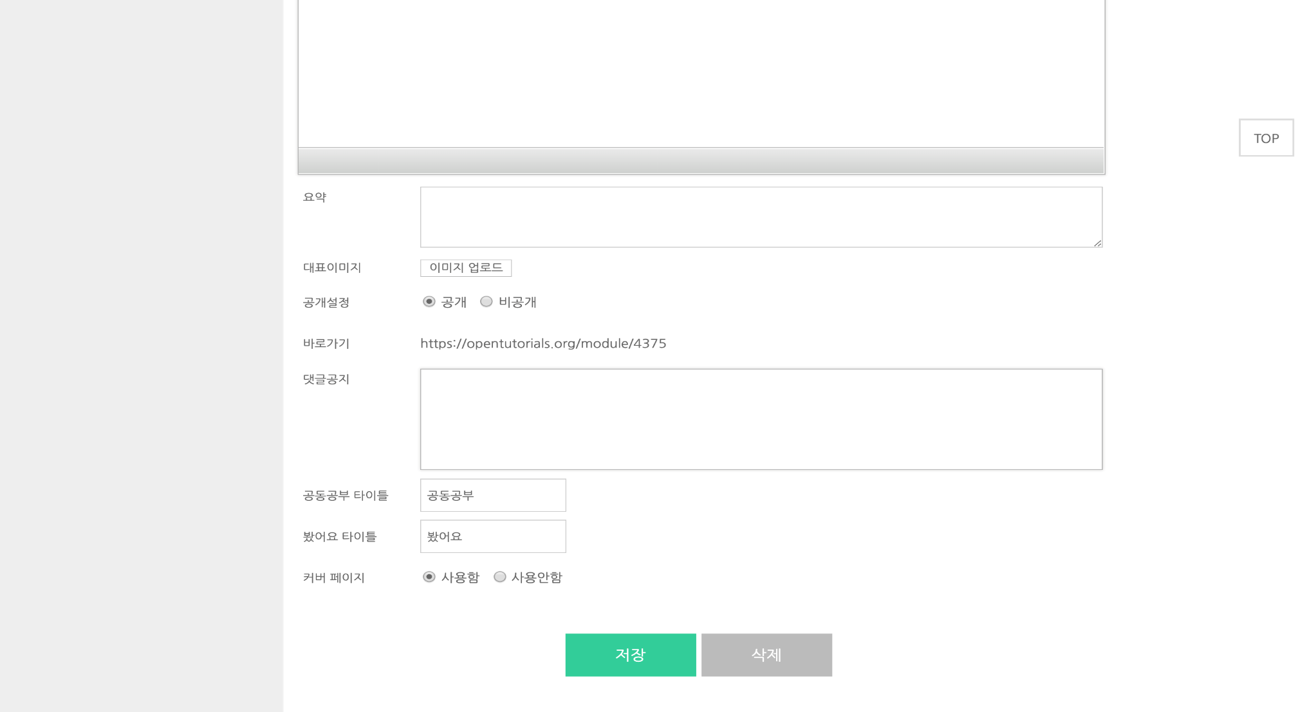
프로젝트 명 | WEBMASTER | Ver. | 1.0 | 작성자 | 백유하 | 작성일자 | 19.10.28
시스템 명 | 웹 마스터(Web Master) |  |  | 시스템구분 | 사용자(Client),관리자 | Page
단위 업무 | 와이어프레임 |  |  | 디렉토리 | 닉네임 팝업 > 관리자 페이지 > 모듈 > 모듈 추가/수정 > 커버
모듈 > 모듈 추가/수정 > 커버
1. 제목 2. 커버 게시글 3. 요약 4. 대표 이미지 5. 공개 설정 라디오 버튼 6. 바로 가기 7. 댓글 공지 8. 공동 공부 타이틀 9. 봤어요 타이틀 10. 커버 페이지 설정 라디오 버튼 11. 저장 / 삭제 버튼
1
2
3
4
5
6
7
8
9
10
11

Slide 24
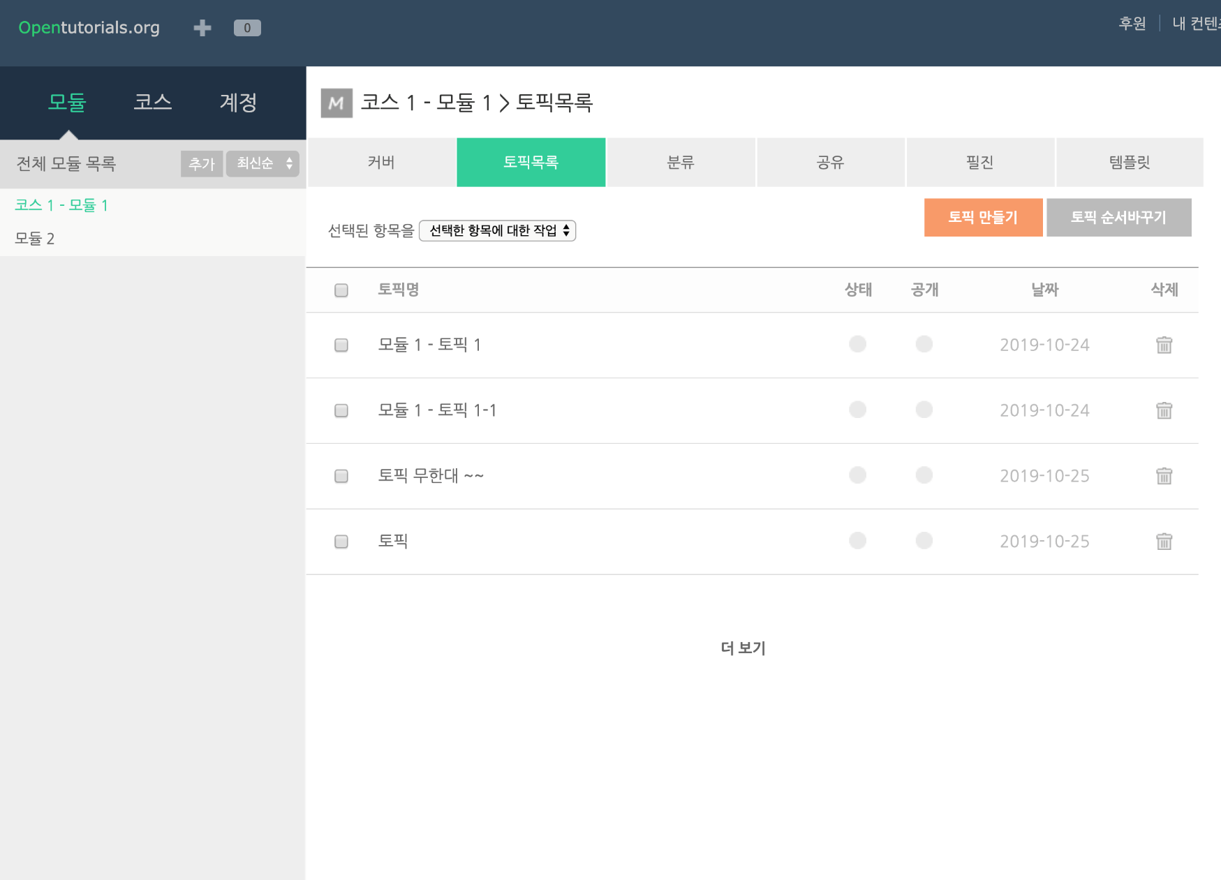
프로젝트 명 | WEBMASTER | Ver. | 1.0 | 작성자 | 백유하 | 작성일자 | 19.10.28
시스템 명 | 웹 마스터(Web Master) |  |  | 시스템구분 | 사용자(Client),관리자 | Page
단위 업무 | 와이어프레임 |  |  | 디렉토리 | 닉네임 팝업 > 관리자 페이지 > 모듈 > 모듈 추가/수정 > 토픽 목록
모듈 > 모듈 추가 > 토픽 목록
토픽 목록 삭제 토픽 만들기 버튼 - 클릭 할 경우 : 토픽 추가 페이지로 이동
3
1
2

Slide 25
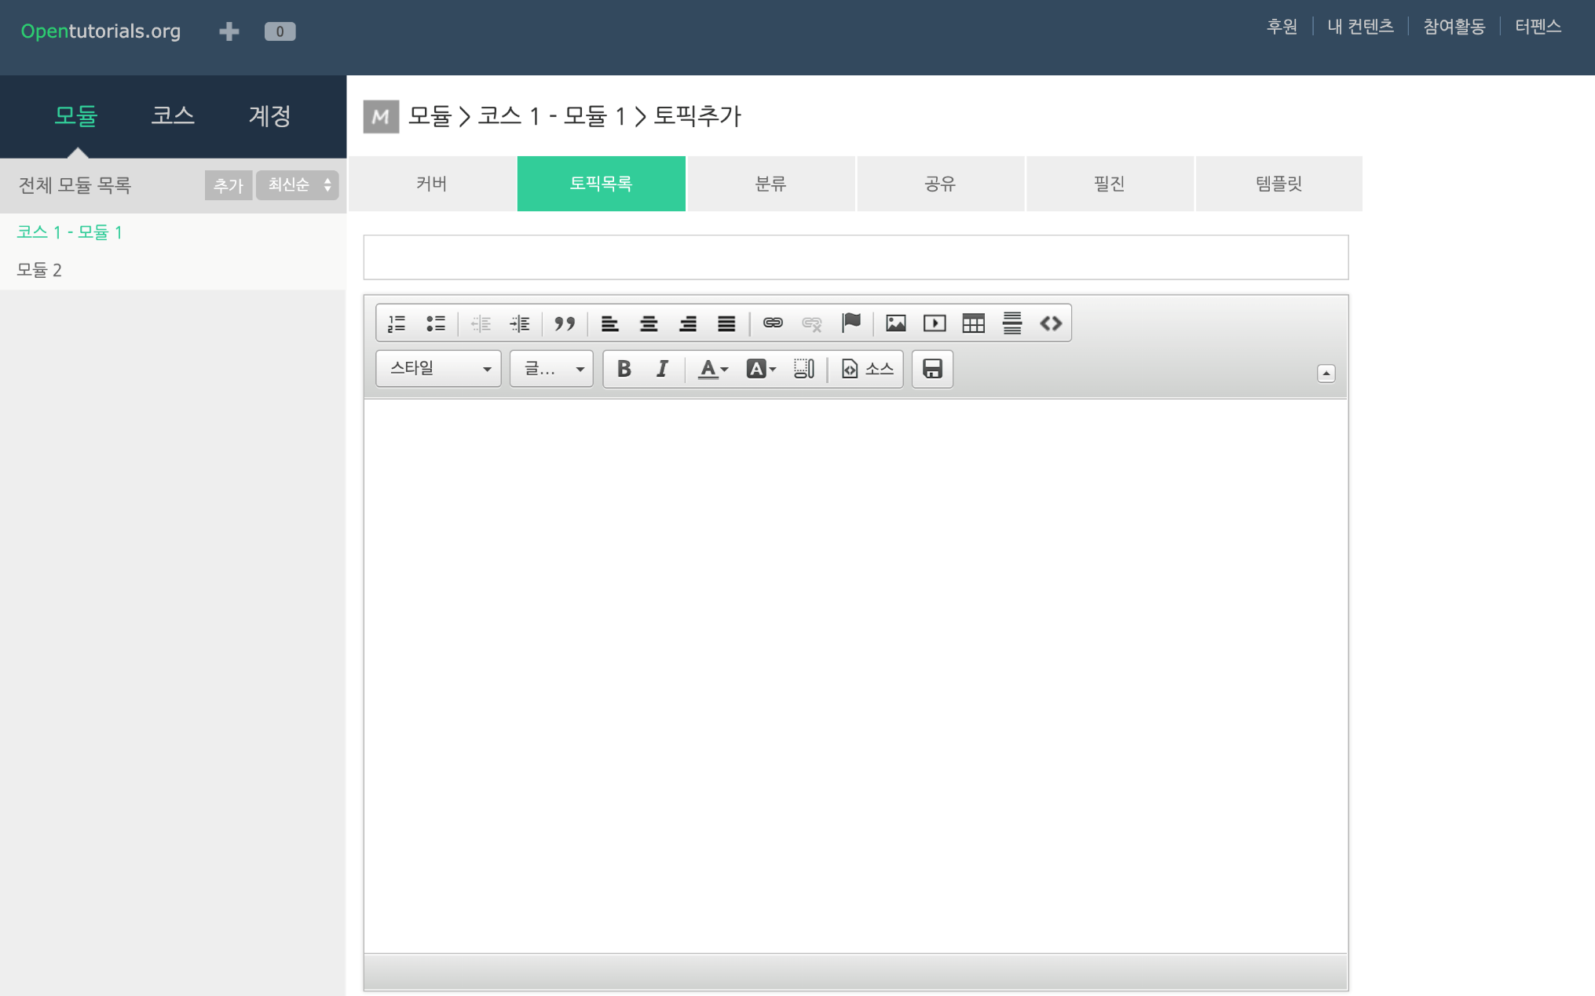
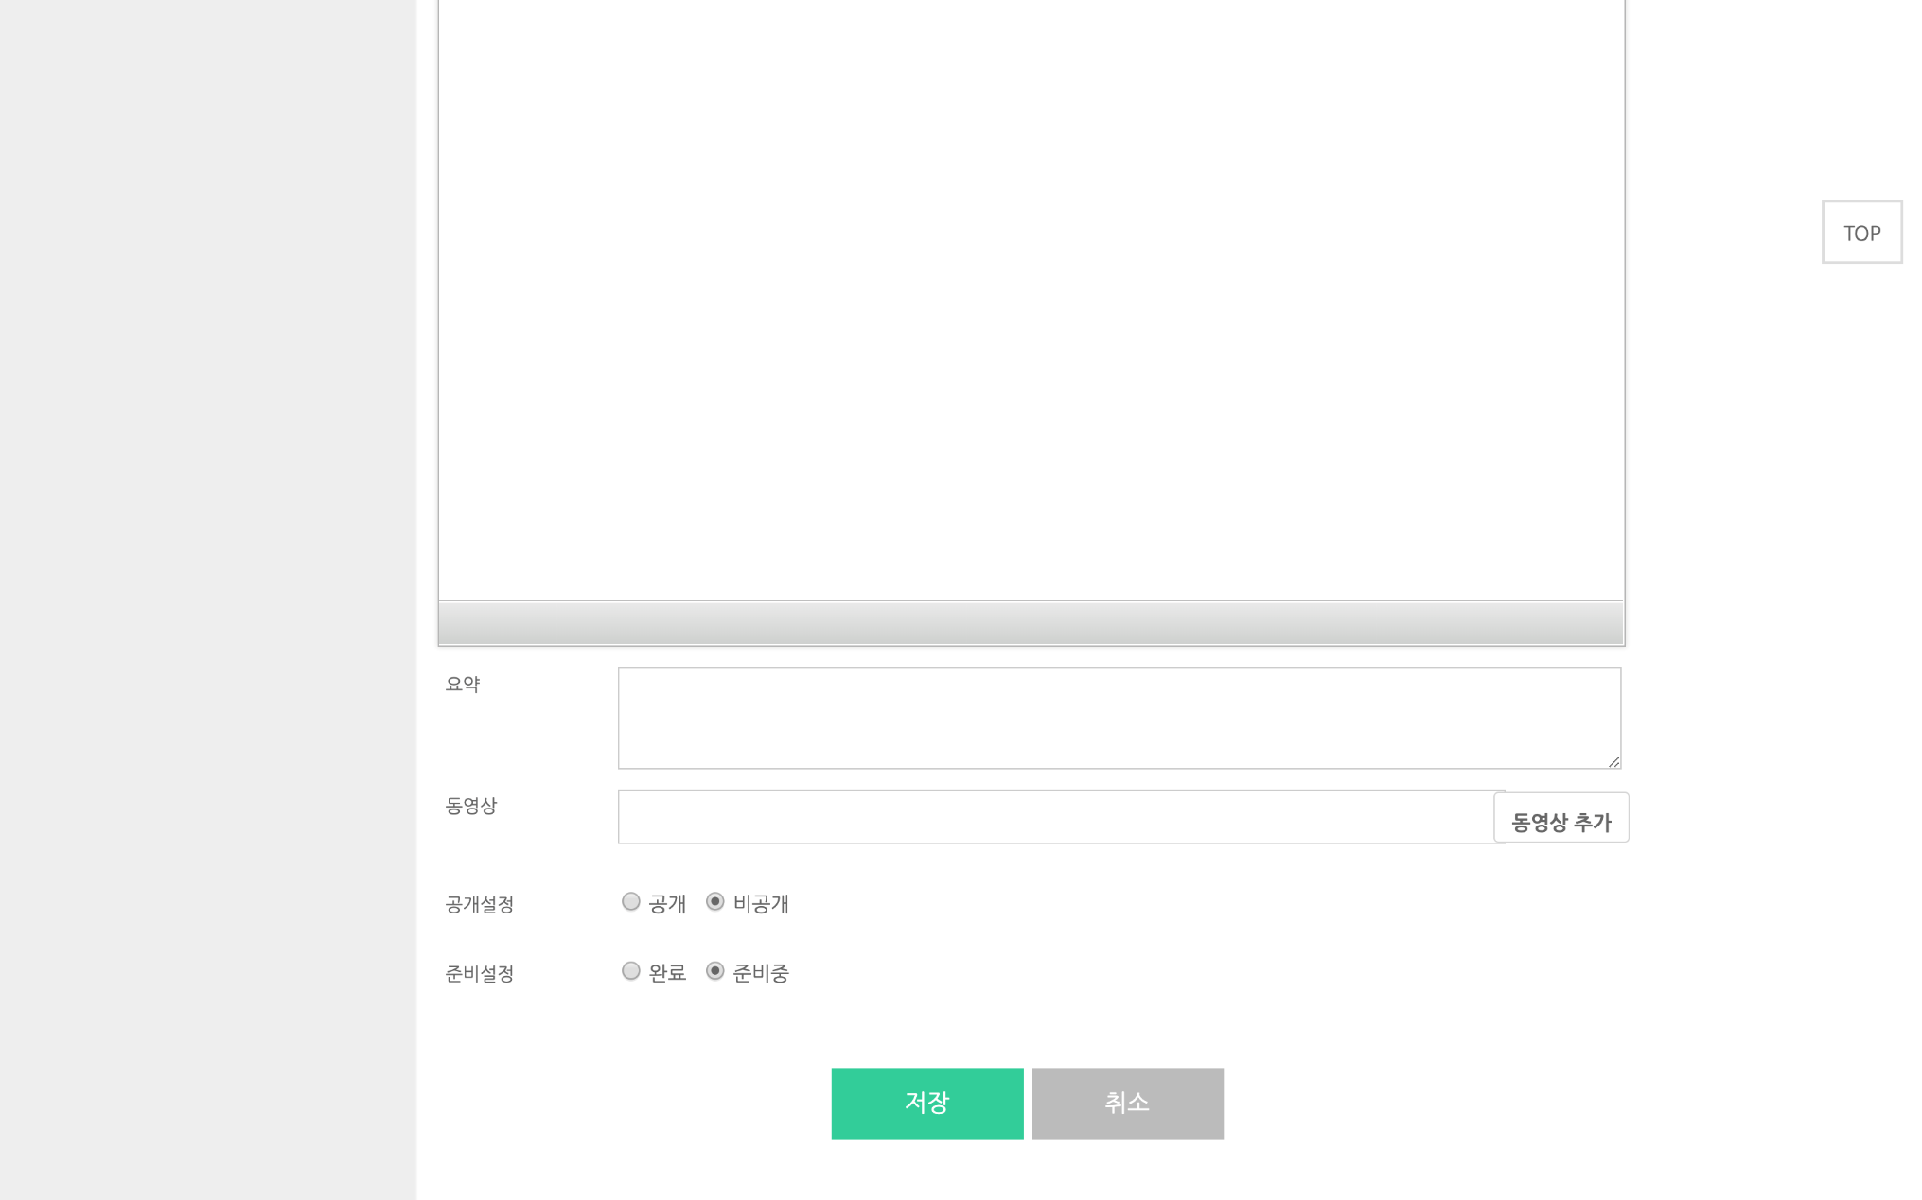
프로젝트 명 | WEBMASTER | Ver. | 1.0 | 작성자 | 백유하 | 작성일자 | 19.10.28
시스템 명 | 웹 마스터(Web Master) |  |  | 시스템구분 | 사용자(Client),관리자 | Page
단위 업무 | 와이어프레임 |  |  | 디렉토리 | 토픽 목록 > 토픽 만들기 > 토픽 추가/수정
토픽 만들기 > 토픽 추가/수정
제목 토픽 내용 쓰기 요약 동영상 추가 공개 설정 라디오 버튼 준비 설정 라디오 버튼 저장, 취소 버튼
1
3
2
1
2
3
4
5
6
7

Slide 26
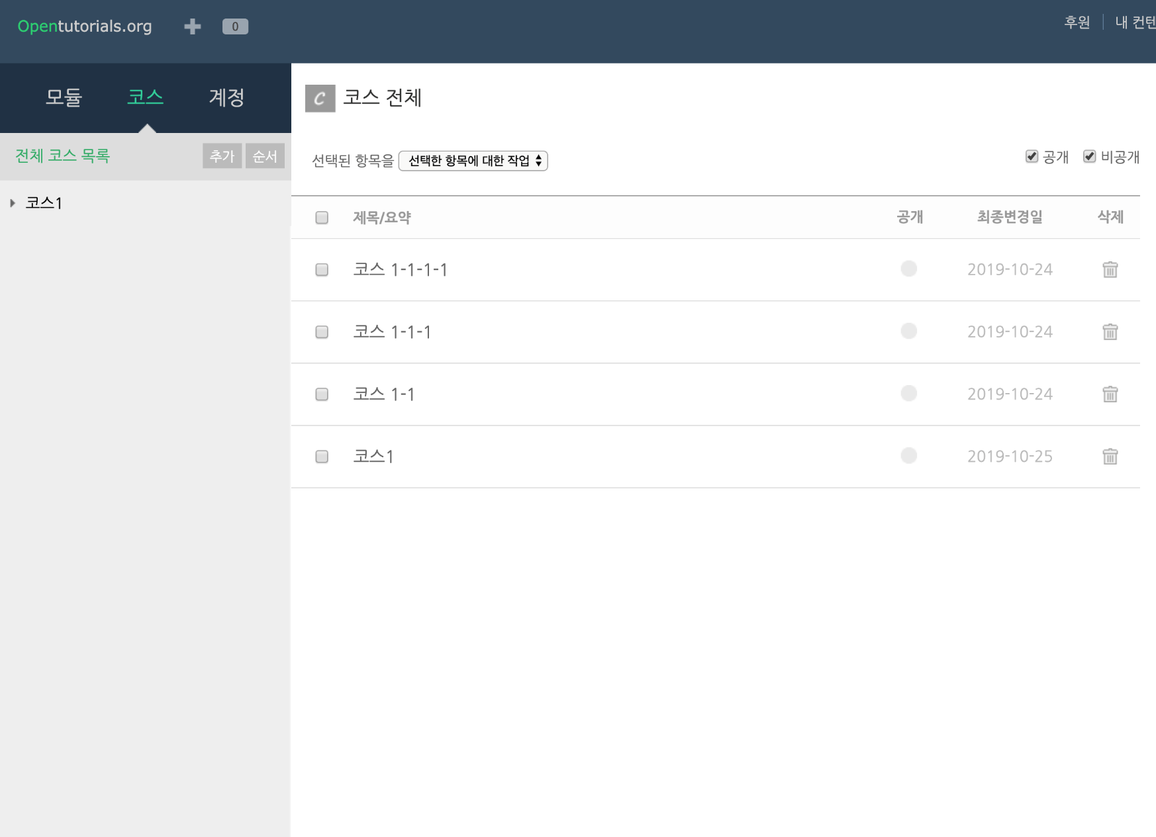
프로젝트 명 | WEBMASTER | Ver. | 1.0 | 작성자 | 백유하 | 작성일자 | 19.10.28
시스템 명 | 웹 마스터(Web Master) |  |  | 시스템구분 | 사용자(Client),관리자 | Page
단위 업무 | 와이어프레임 |  |  | 디렉토리 | 닉네임 > 관리자 페이지 > 코스 > 코스 전체
관리자 페이지 > 코스 전체
1. 코스 목록 - 클릭할 경우: 코스 수정 페이지로 들어감 2. 코스 추가 버튼 - 클릭할 경우: 코스 추가 페이지로 들어감 3. 공개 / 비공개 체크박스 - 코스 목록 앞의 체크박스로 코스들을 선택
2
3
1

Slide 27
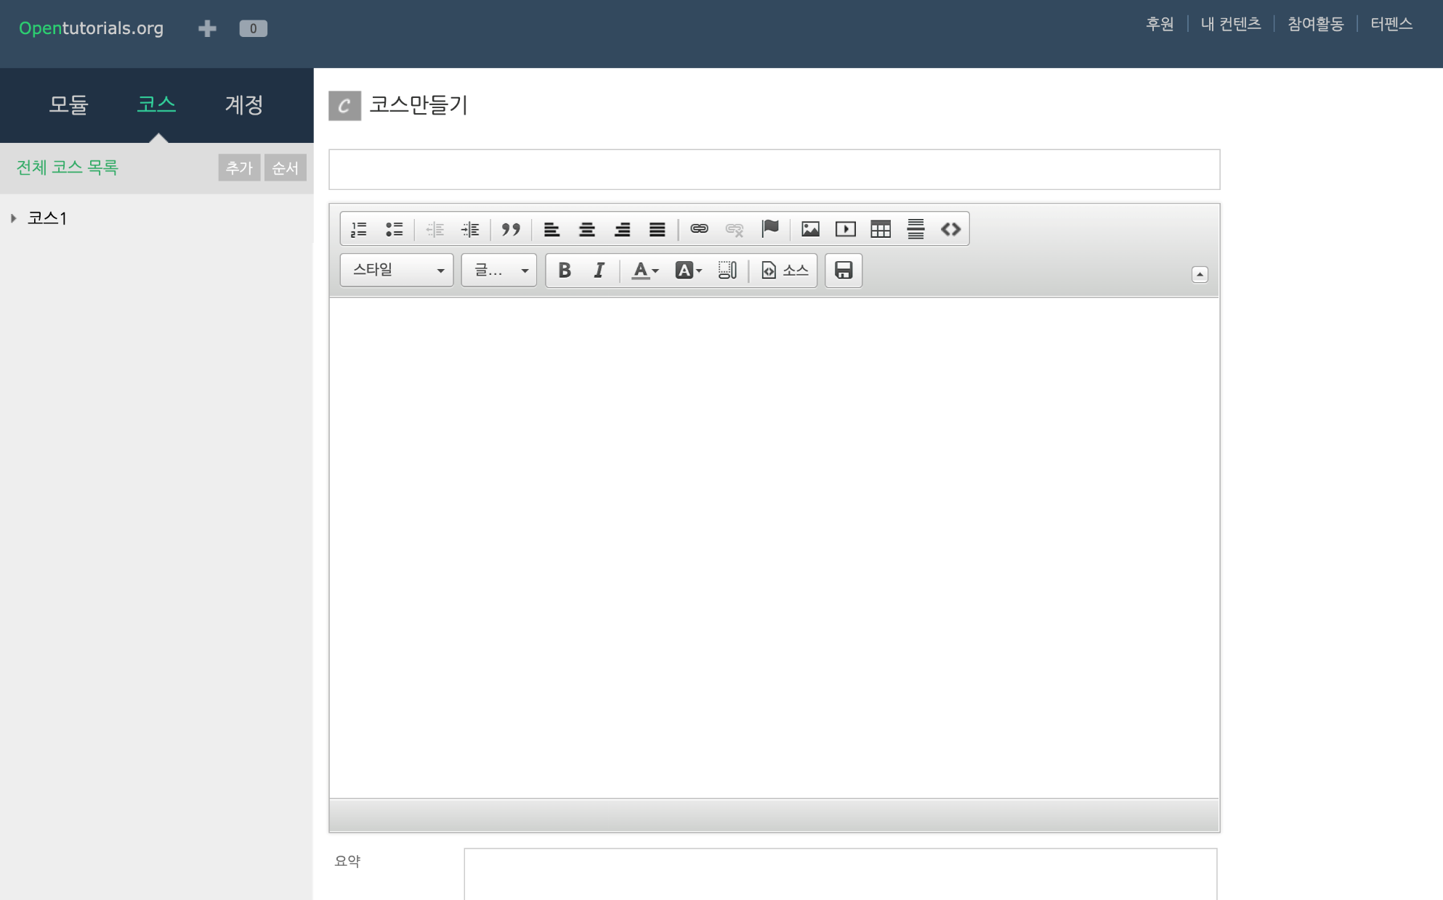


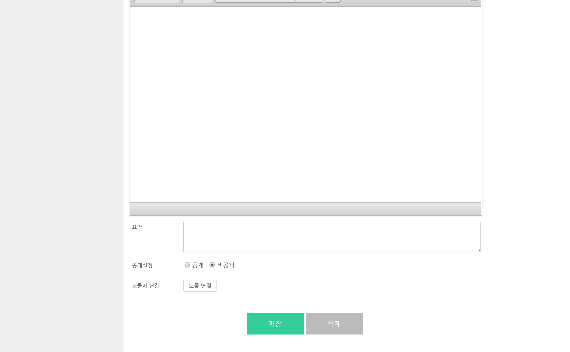
프로젝트 명 | WEBMASTER | Ver. | 1.0 | 작성자 | 백유하 | 작성일자 | 19.10.28
시스템 명 | 웹 마스터(Web Master) |  |  | 시스템구분 | 사용자(Client),관리자 | Page
단위 업무 | 와이어프레임 |  |  | 디렉토리 | 닉네임 > 관리자 페이지 > 코스 > 코스 추가/수정
관리자 페이지 > 코스 추가/수정
제목 코스 커버 페이지 내용 요약 공개 설정 라디오 버튼 모듈에 연결 버튼 저장, 취소 버튼
1
2
3
4
5
6

Slide 28
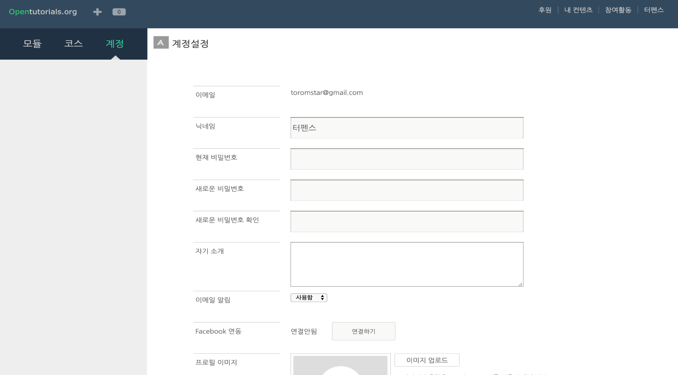

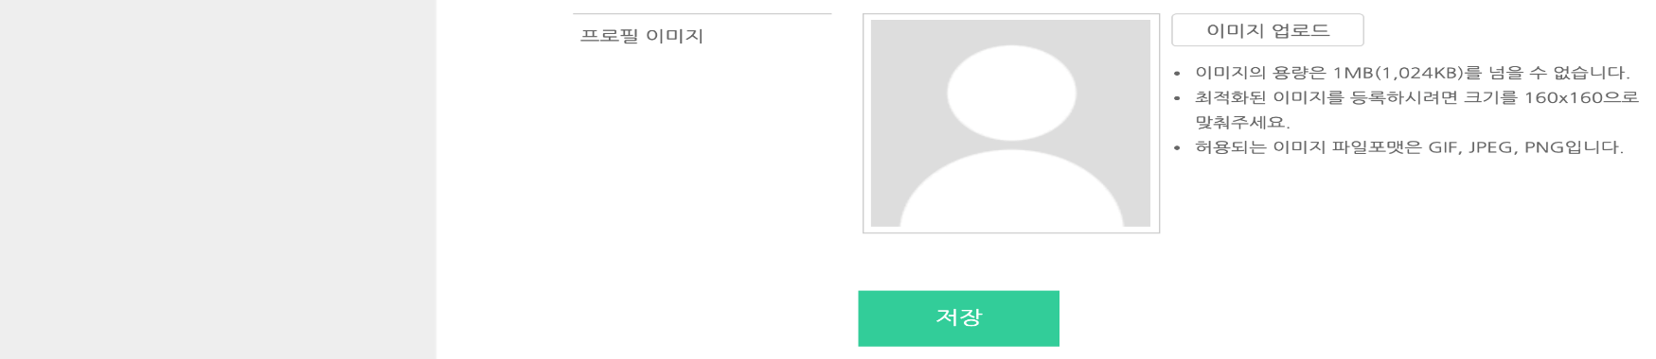
프로젝트 명 | WEBMASTER | Ver. | 1.0 | 작성자 | 백유하 | 작성일자 | 19.10.28
시스템 명 | 웹 마스터(Web Master) |  |  | 시스템구분 | 사용자(Client),관리자 | Page
단위 업무 | 와이어프레임 |  |  | 디렉토리 | 닉네임 > 관리자 페이지 > 계정 > 계정 설정
관리자 페이지 > 계정 설정
이메일 닉네임 현재 비밀번호 새로운 비밀번호 새로운 비밀번호 확인 자기 소개 이메일 알림 프로필 이미지 저장 버튼
1
이메일@gmail.com
2
닉네임
3
4
5
6
7
8
9

Slide 29
로그인 N

Slide 30
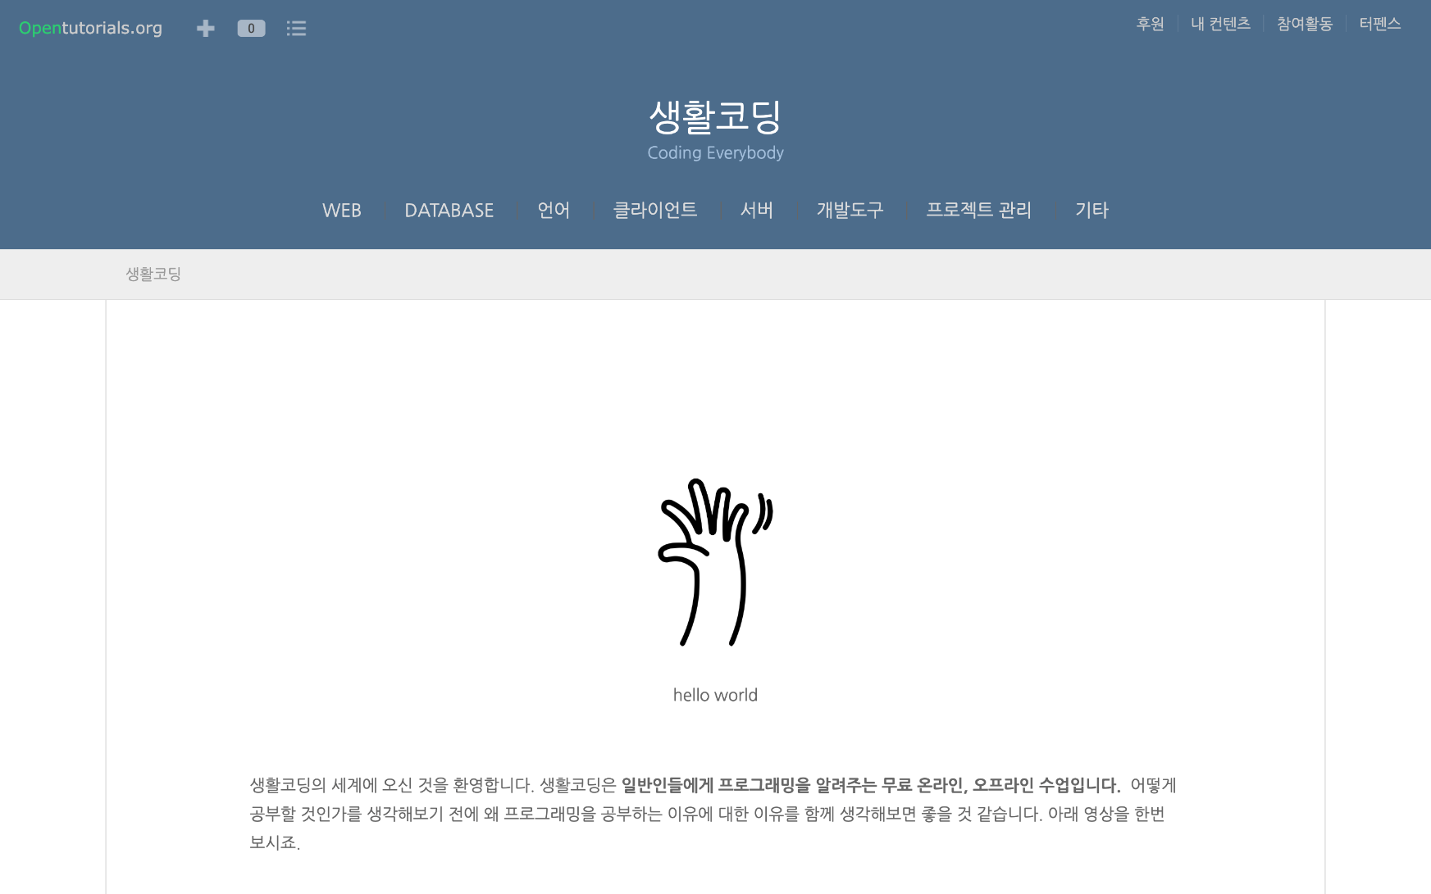

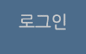

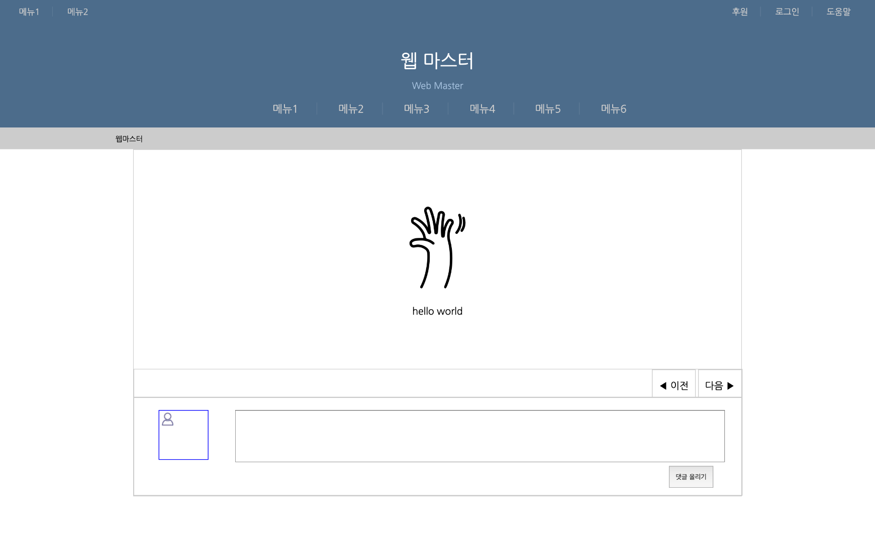
프로젝트 명 | WEBMASTER | Ver. | 1.0 | 작성자 | 백유하 | 작성일자 | 19.10.28
시스템 명 | 웹 마스터(Web Master) |  |  | 시스템구분 | 사용자(Client),관리자 | Page
단위 업무 | 와이어프레임 |  |  | 디렉토리 | 메인 > 블로그 페이지
1
3
메인 > 블로그 페이지
1. 코스 전체 페이지 연결 2. 상위 버튼 연결 3. 로그인
2

Slide 31
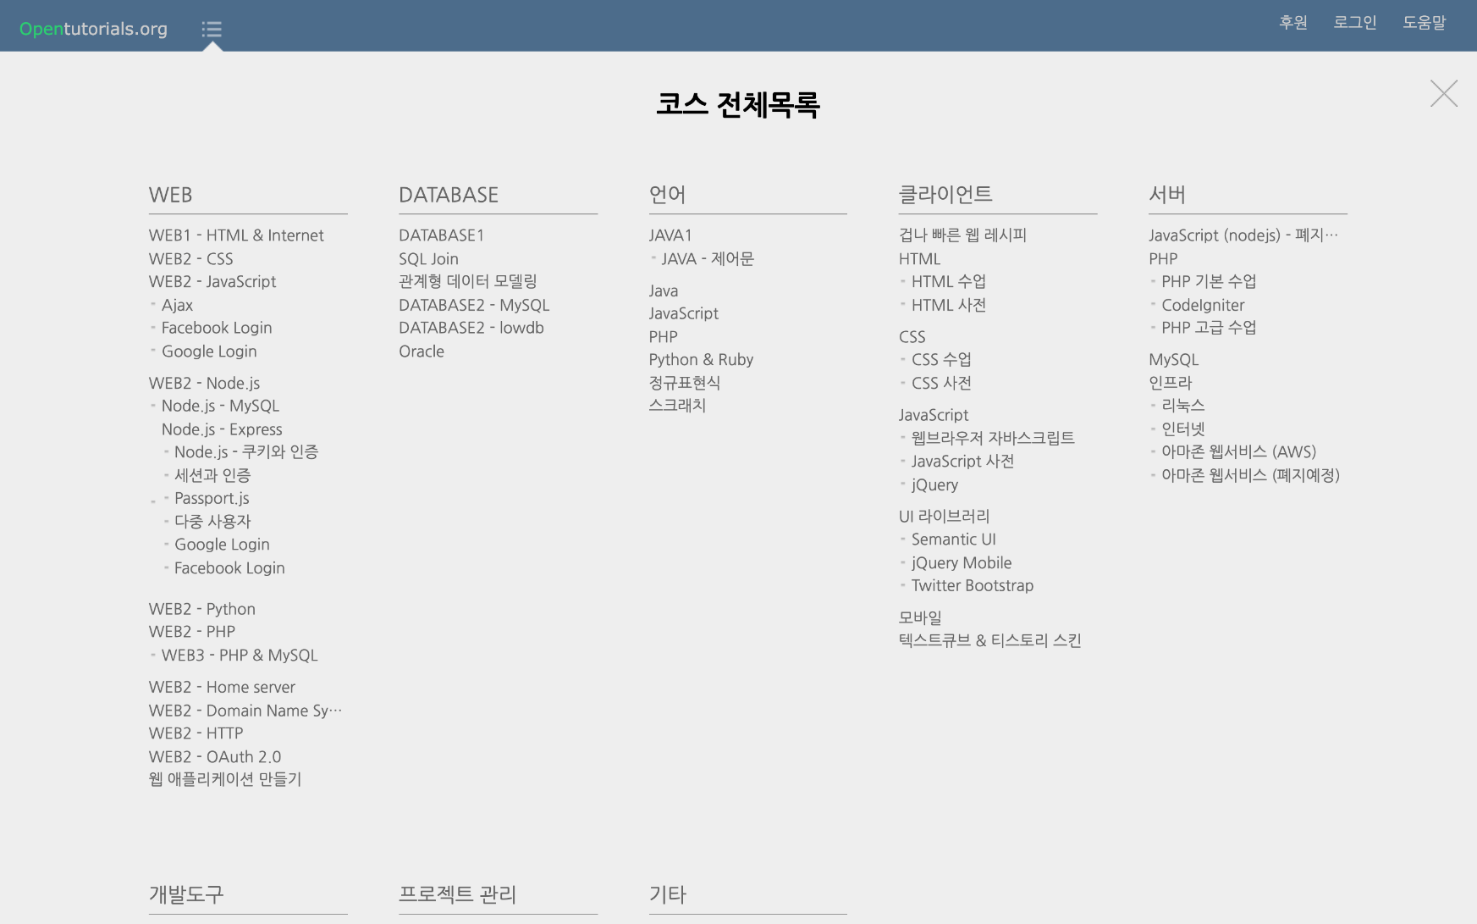
프로젝트 명 | WEBMASTER | Ver. | 1.0 | 작성자 | 백유하 | 작성일자 | 19.10.28
시스템 명 | 웹 마스터(Web Master) |  |  | 시스템구분 | 사용자(Client),관리자 | Page
단위 업무 | 와이어프레임 |  |  | 디렉토리 | 블로그 페이지 > 코스 전체 목록 팝업
코스 전체 목록 팝업
코스의 점층적 단계를 한 눈에 보여주는 팝업

Slide 32
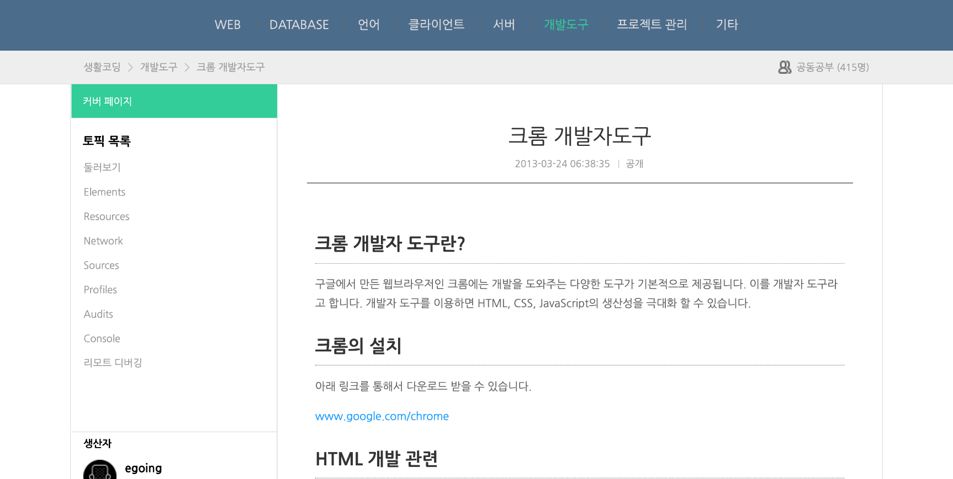
프로젝트 명 | WEBMASTER | Ver. | 1.0 | 작성자 | 백유하 | 작성일자 | 19.10.28
시스템 명 | 웹 마스터(Web Master) |  |  | 시스템구분 | 사용자(Client),관리자 | Page
단위 업무 | 와이어프레임 |  |  | 디렉토리 | 상위 코스 > 하위 코스 > 토픽 목록 > 토픽 페이지
토픽 목록 > 토픽 페이지
1. 공동공부 – 공동공부 기능에 참여할 수 있는 버튼 – 클릭할 경우: 공동공부 팝업이 뜸
1

Slide 33
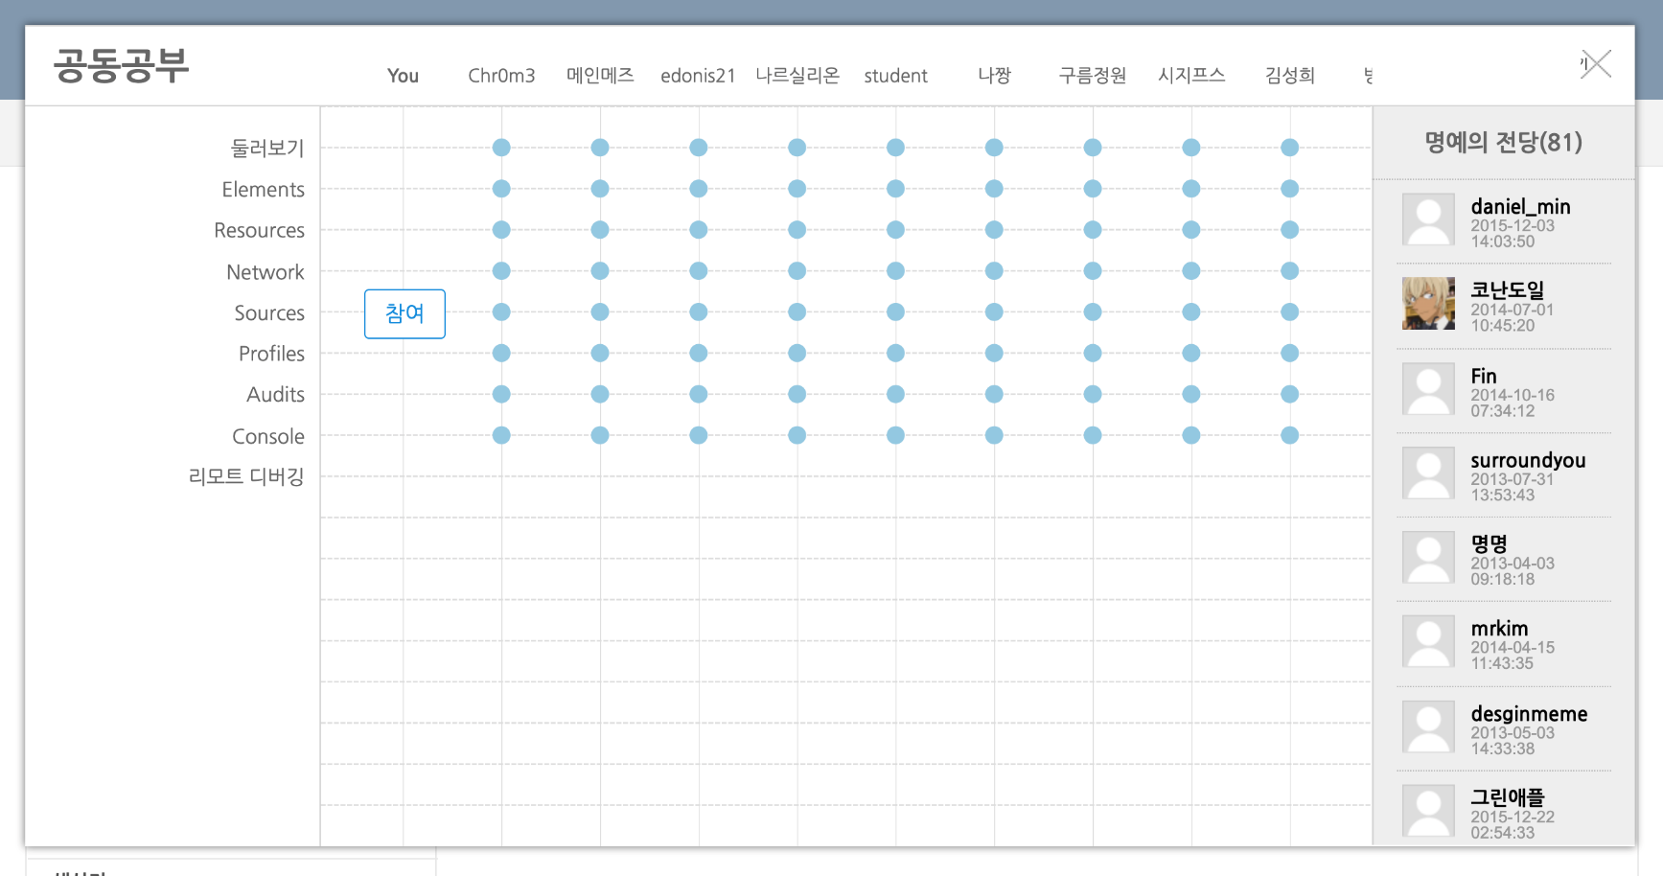
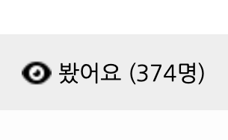
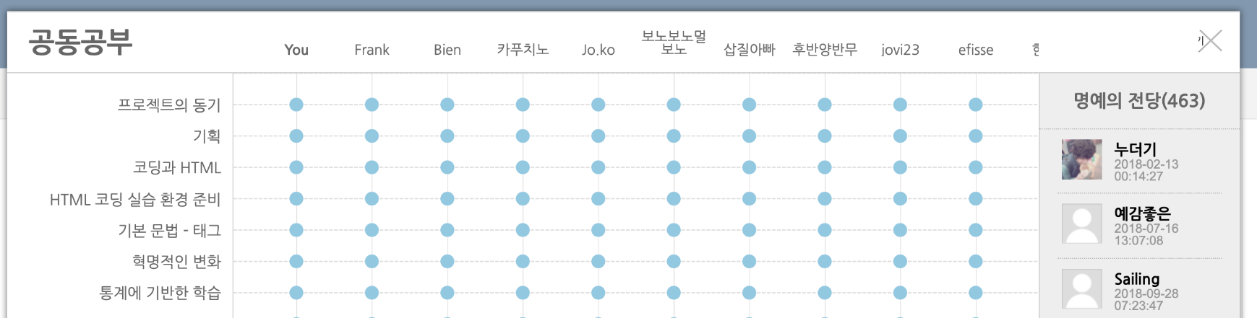
프로젝트 명 | WEBMASTER | Ver. | 1.0 | 작성자 | 백유하 | 작성일자 | 19.10.28
시스템 명 | 웹 마스터(Web Master) |  |  | 시스템구분 | 사용자(Client),관리자 | Page
단위 업무 | 와이어프레임 |  |  | 디렉토리 | 하위 코스 > 공동공부 > 공동공부 팝업
공동공부 팝업
1. 참여 – 참여 버튼을 누르면 아래 창처럼 참여가 가능하도록 변경됨. 2. 봤어요 버튼 - 토픽 페이지 맨 아래에 봤어요 버튼을 클릭하여 수업 진도를 아래 창처럼 확인 가능
1
2

Slide 34
로그인 Y
내 컨텐츠 / 참여활동

Slide 35
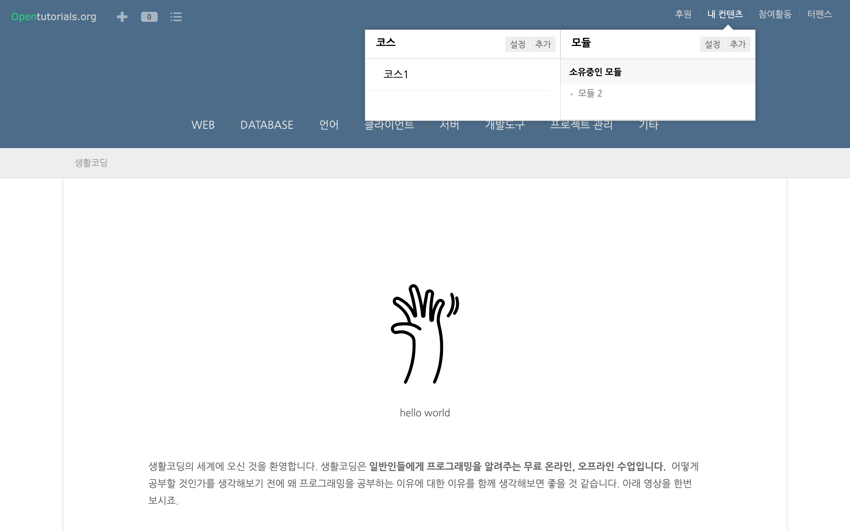
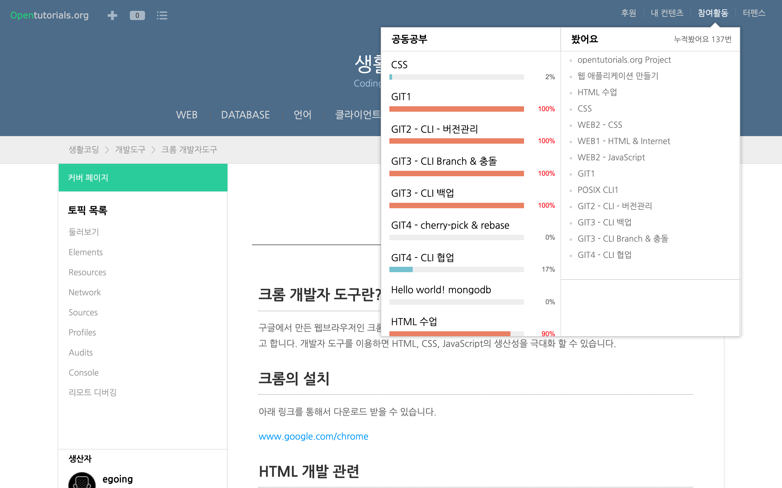
프로젝트 명 | WEBMASTER | Ver. | 1.0 | 작성자 | 백유하 | 작성일자 | 19.10.28
시스템 명 | 웹 마스터(Web Master) |  |  | 시스템구분 | 사용자(Client),관리자 | Page
단위 업무 | 와이어프레임 |  |  | 디렉토리 | 메인 > 내 컨텐츠, 메인 > 참여활동
내 컨텐츠, 참여활동
1. 설정, 추가 버튼 클릭할 경우: 코스, 모듈의 설정이나 추가 페이지로 이동
1

Slide 36
감사합니다.
WEBMASTER

